Slide 1
Název školy: Základní škola Městec Králové
Autor: Ing. Eva Khorelová
Název: VY_32_INOVACE_01_Př9
Číslo projektu: CZ.1.07/1.4.00/21.2313
Téma: Stavba Země, přírodopis 9. ročník
Anotace: Prezentace, sloužící k pochopení stavby Země, zvláště zemské kůry a zápisu do sešitů, motivační část PL 1 slouží k zopakování učiva o nerostech.
Datum dokončení: 30. 11. 2011

Slide 2

STAVBA ZEMĚ
Prezentace pro výuku přírodopisu v 9. ročníku
30. 11. 2011

Slide 3


Vysvětlivky k pomocným symbolům:
Určeno k zápisu do sešitů.
Určeno k přemýšlení, řešení problému.

Slide 4
Vyřešením doplňovačky zjistíš název jednotlivých slupek zemského tělesa:
1 |  |  |  |  | G | A | L | E | N | I | T
2 |  |  |  | H | E | M | A | T | I | T
3 | S | Á | D | R | O | V | E | C
4 |  |  | F | O | S | F | O | R
5 |  |  |  |  | F | L | U | O | R | I | T
6 | S | Y | S | T | É | M
7 |  |  |  |  | R | U | B | Í | N
8 |  |  |  | P | Y | R | I | T
1 - ruda olova
2 - železná ruda
3 - odrůdou je
pouštní růže
4 - prvek obsažený
v apatitu
5 - dříve kazivec
6 - má 9 tříd minerálů
7 - červená odrůda
korundu
8 - kočičí zlato
řešení

Slide 5
Kontrola správného řešení:
1 |  |  |  |  | G | A | L | E | N | I | T
2 |  |  |  | H | E | M | A | T | I | T
3 | S | Á | D | R | O | V | E | C
4 |  |  | F | O | S | F | O | R
5 |  |  |  |  | F | L | U | O | R | I | T
6 | S | Y | S | T | É | M
7 |  |  |  |  | R | U | B | Í | N
8 |  |  |  | P | Y | R | I | T
1 - ruda olova
2 - železná ruda
3 - odrůdou je
pouštní růže
4 - prvek obsažený
v apatitu
5 - dříve kazivec
6 - má 9 tříd minerálů
7 - červená odrůda
korundu
8 - kočičí zlato
Notes:
Kalcit (Příbram)

Slide 6

GEOSFÉRY:
zemská kůra - oxidy a křemičitany
- pevninská, průměr 40 km, čedič, žula a usazeniny
- oceánská, průměr 7 km, čedičová vrstva a usazeniny
--- geotermický stupeň (na 100 m 1,5 – 3°C)
zemský plášť - křemičitany
- svrchní – plastická hmota, pohyb litosférických desek
- spodní – žhavé magma
zemské jádro – čisté kovy (Fe, Ni)
- vnější = tekuté
- vnitřní = pevné

Slide 7
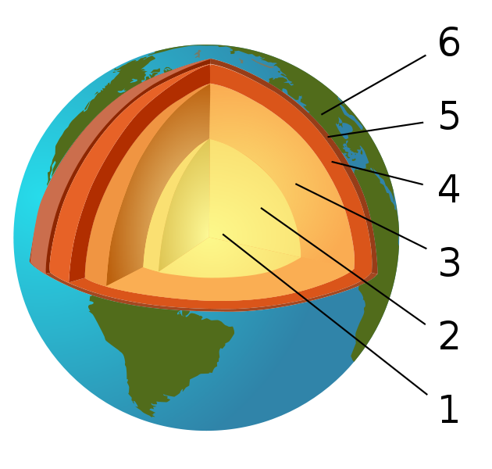
Pojmenuj geosféry:
zemská kůra
litosféra
svrchní plášť
spodní plášť
vnější jádro
vnitřní jádro
Mats Halldin.[cit. 2011-11-20]. Dostupné pod licencí Creative Commons na adrese www.: http://commons.wikimedia.org/wiki/File:Jordens_inre-numbers.svg?uselang=cs

Slide 8
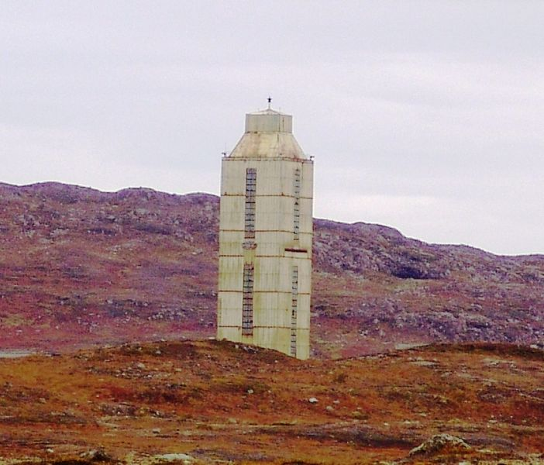
Důkazy existence zemských sfér:
seismologie – studium pohybu zemětřesných vln
vrty – nejhlubší na poloostrově Kola 12,3 km
doly - nejhlubší diamantové v jižní Africe 3,9 km
sopky – výstup magmatu na povrch
[cit. 2011-12-04]. Dstupné pod licencí Creative Commons na www:
http://en.wikipedia.org/wiki/File:Кольская_сверхглубокая_скважина_crop.jp

Slide 9
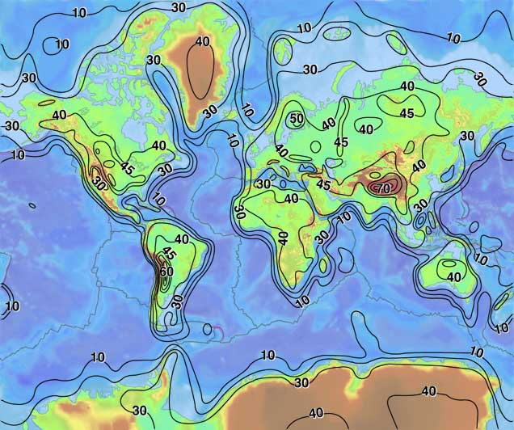

Mocnost zemské kůry v km
Pod oceánem:
až 15 km
Pod horami:
až 70 km
USGS/USGov. [cit. 2011-12-04] . Dostupné pod licencí Public Domain na www:
http://en.wikipedia.org/wiki/File:Topo.jpg

Slide 10
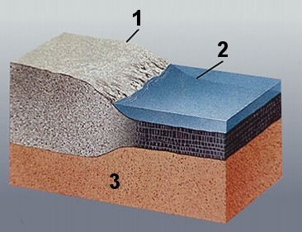
Poměr mocnosti pevninské a oceánské zemské kůry
1 žulová vrstva
2 čedič a usazeniny
3 astenosféra
[cit. 2011-12-04].Dostupné na Wikimedia Commons na www:
http://cs.wikipedia.org/wiki/Soubor:Erdkruste-i.jpg

Slide 11
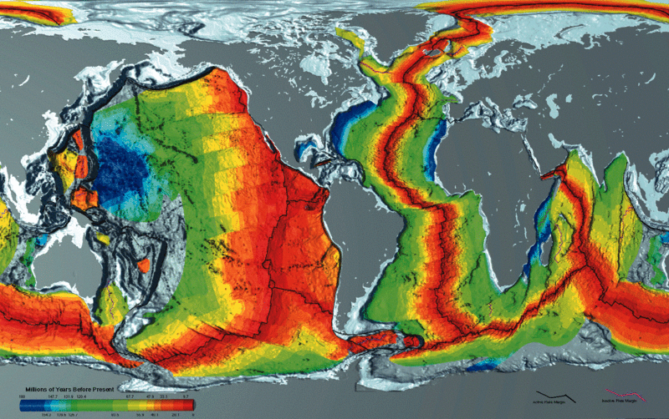
Stáří oceánské kůry, modrá je nejstarší
NOAA. [cit. 2011-12-07]. Ddostupné na www:
http://commons.wikimedia.org/wiki/File:Earth_seafloor_crust_age_1996.gif

Slide 12
Magnetické pole Země
vzniká pravděpodobně rozdílným pohybem hmot vnitřního jádra
a ostatních vrstev Země
chrání živé organismy na povrchu Země

Slide 13
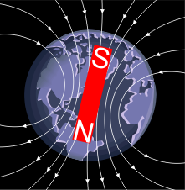
Magnetické pole Země
[cit.2011-12-30]. Dostupné pod licencí Creative Commons na www.: http://upload.wikimedia.org/wikipedia/commons/9/95/CampoMagnetico.png

Slide 14

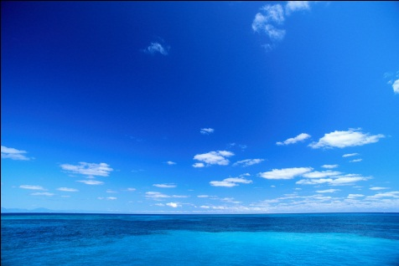
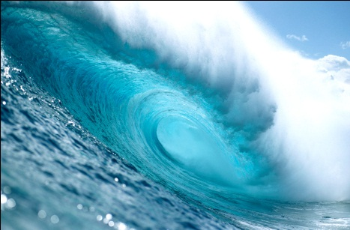
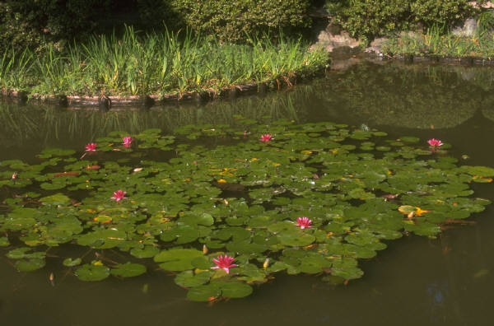
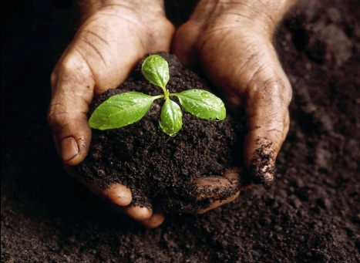

Další zemské sféry jsou:
atmosféra s ozónosférou
hydrosféra
biosféra
pedosféra
Vysvětli význam těchto pojmů.

Slide 15
Pokus se seřadit zemské sféry podle doby vzniku od nejstarších po nejmladší:
biosféra
pedosféra
ozónosféra
geosféry
atmosféra
hydrosféra
řešení

Slide 16
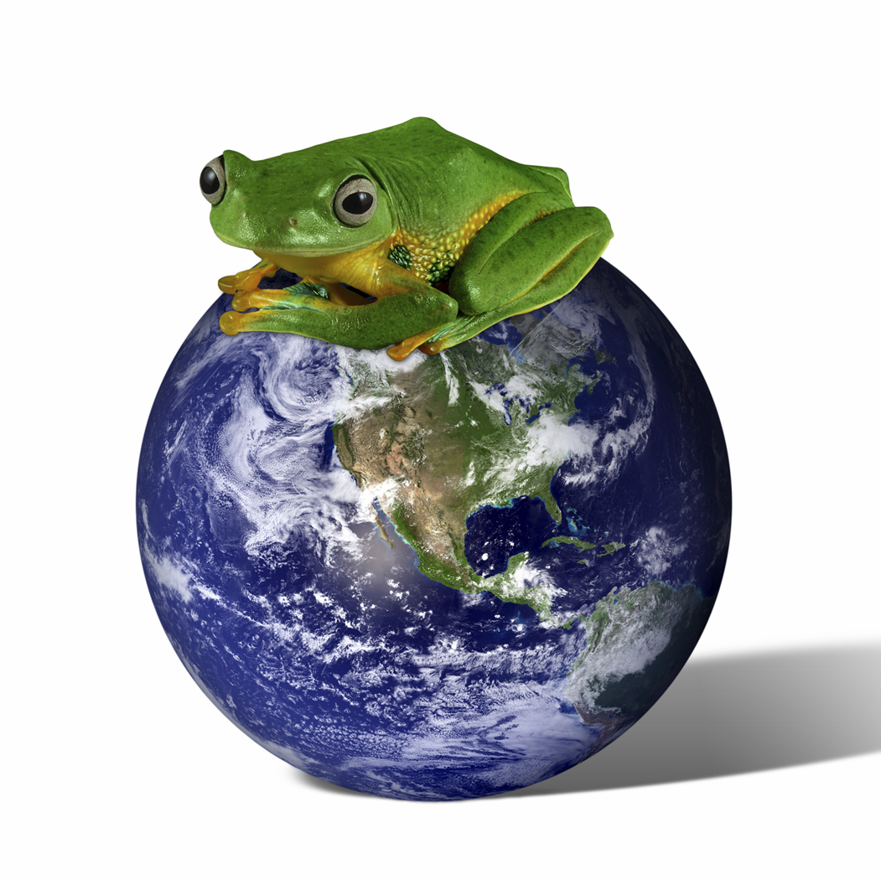

Kontrola řešení:
geosféry
atmosféra
hydrosféra
biosféra
ozónosféra
pedosféra

Slide 17
POUŽITÉ ZDROJE INFORMACÍ
http://cs.wikipedia.org/wiki/Geomagnetick%C3%A9_pole,
[cit. 2011-12-04], dostupné pod licencí Creative Commons
http://cs.wikipedia.org/wiki/Zemsk%C3%A9_j%C3%A1dro,
[cit. 2011-12-04], dostupné pod licencí Creative Commons
http://en.wikipedia.org/wiki/Mining, [cit. 2011-12-04], dostupné pod licenci Creative Commons
http://en.wikipedia.org/wiki/Kola_Peninsula, [cit. 2011-12-04], dostupné pod licenci Creative Commons

